Slide 1
Дидактическое пособие. Воспитание экологической культуры дошкольников. Игра «Кто лишний?»
Автор:
воспитатель ГБДОУ №114
Фрунзенского района
Панова М. В.
Санкт-Петербург

Slide 2
Цели:
- способствовать развитию детей интереса к окружающему миру, формирование реалистических представлений о природе;
- расширять у детей знания и представления об особенностях внешнего вида, жизненных проявлениях, повадках птиц и приспособлении их к среде обитания;
- способствовать обогащению словарного запаса, развитию связной речи;
- активизировать внимание и память детей, развивать логическое мышление.

Slide 3
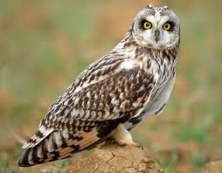
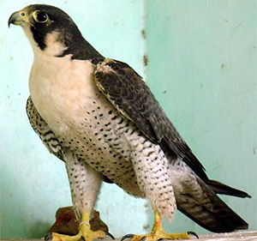
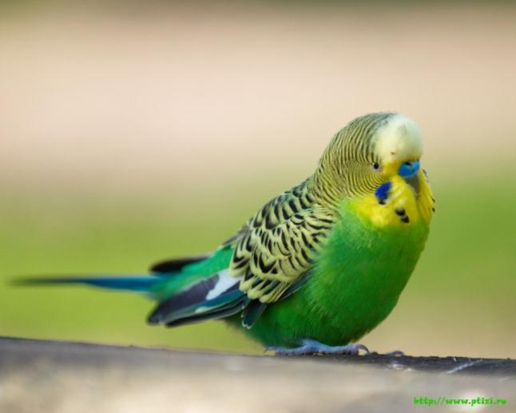
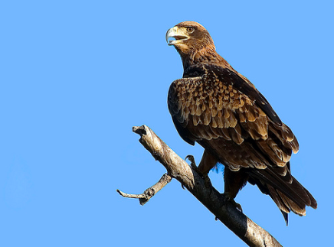

Slide 4
